Slide 1
Einstieg ins Programmieren
Vielen Dank das ihr gekommen seid!

Slide 2
Grundlagen

Slide 3
Verschiedene Programmiersprachen
Klassische Programmiersprachen:
C
C++
Java
…
Skriptsprachen:
JavaScript
Python
Ruby
…
Grenzen sind fließend

Slide 4
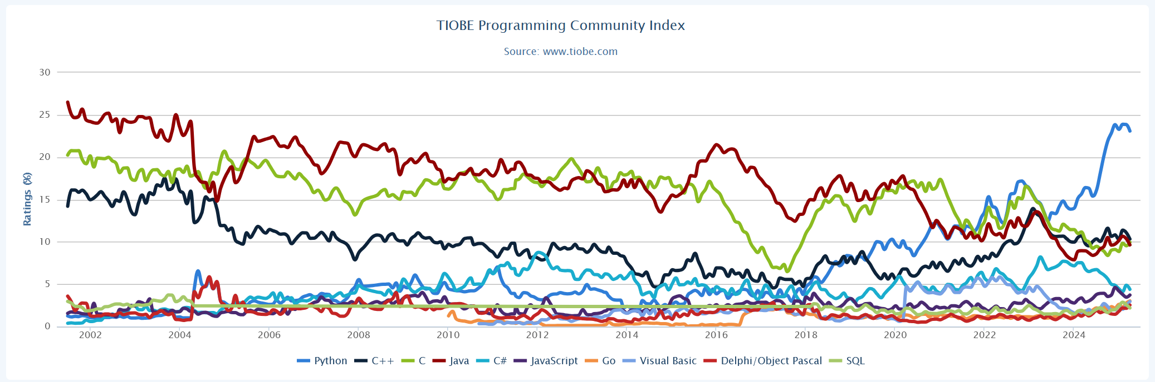
Beliebtheitsindex nach TIOBE

Slide 5
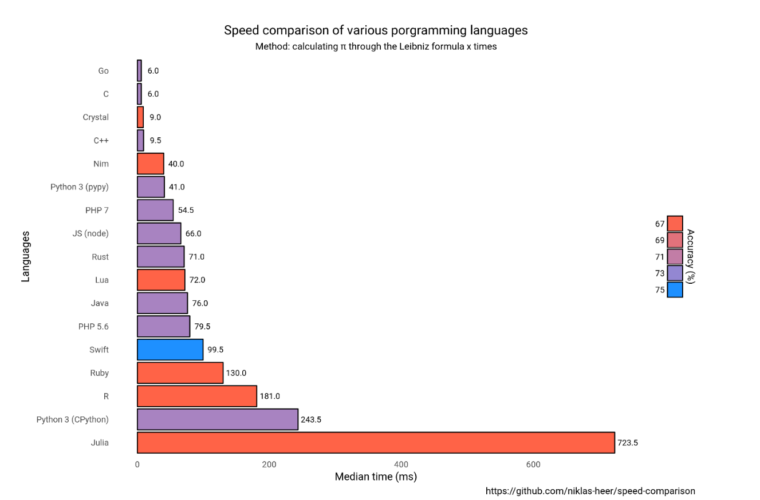
Speed comparison of programming languages

Slide 6
Wieso noch Programmieren lernen, wenn es ChatGpt gibt?
Schnelligkeit:
Wie lange dauert es eine Anfrage zu optimieren?
Wie lange dauert es den Code selber zu schreiben?
Auch ChatGpt kann nicht alles!
(normal) große Projekte
Manche Programmierspachen schlechter als andere
Grundsatzfrage: Wodurch lernt ChatGpt? Kann es uns noch so gut bei neuen Problemen helfen, wenn es keine Lerngrundlage mehr gibt?
Programmieren kann auch Spaß machen! Manchmal…

Slide 7
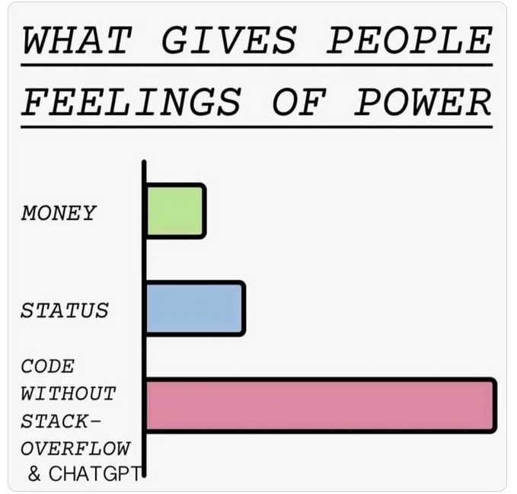
threads.net/@programing.network/post/DABagmotTuq

Slide 8
Meine Phylosophie beim Programmieren mit ChatGpt
Einsatz zum lesen und verstehen von fremdem Code
Für Aufgaben bei denen ich vorher Google verwendet hätte
Versteh den Code (wenn du kopierst)!!
Code ausführlich testen

Slide 9
Was brauche ich grundsätzlich um Code zu programmieren?
Compiler und/oder Interpreter der Programmiersprache
Entwicklungsumgebung ist empfehlenswert
[theoretisch geht es auch mit einem einfachen Text-edtitor]

Slide 10
Was sind Compiler und Interpreter?
Compiler
Interpreter
„Übersetzt“ den ganzen Code vorher in Maschinensprache
Erst nach dem Übersetzen wird das Programm ausgeführt
Zeigt alle Fehler auf einmal (vor dem Start)
Analogie von ChatGpt:
Wie ein Übersetzer für ein Buch: übersetzt alles, bevor jemand es lesen kann
„Übersetzt“ den Code Zeile für Zeile beim Ausführen
Führt den Code sofort aus
Zeigt Fehler während der Ausführung
Analogie von ChatGpt:
Wie ein Dolmetscher bei einer Live-Verhandlung: übersetzt Satz für Satz direkt in Echtzeit

Slide 11
Was ist eine Entwicklungsumgebung?
= IDE = Integrated Development Environment
Enthält:
Editor: zum Schreiben des Codes
Syntaxprüfung: zeigt Fehler sofort an
Terminal/Konsole: um Code auszuführen
Hilfen und Autovervollständigung

Slide 12
Was für eine IDE nehme ich?
VS Code:
Beliebt, vielseitig
leichtgewichtig, ideal für Einsteiger
PyCharm:
Voll ausgestattete Python-IDE
Jupyter Notebooks:
Ideal für interaktive Datenanalysen
Gut für Einsteiger

Slide 13
Was brauch ich für diesen Kurs?
Anaconda= kostenloses Softwarepaket
https://www.anaconda.com/download
Für Windows: Einfach runterladen
Für Mac:
Apple-Chip (M1, M2, M3): Lade „Apple silicon Graphical Installer“ herunter
Intel-Chip (ältere Macs): Lade den „Intel chip Graphical Installer“ herunter
Wie finde ich das heraus:
Systemeinstellung öffnen → „Über diesen Mac“ → dort steht z. B.:
Apple M1 / M2 / M3 → Apple Silicon
Intel Core i5/i7/i9 → Intel Mac
Oder googlen…

Slide 14
Was ist ein Repository?
= wie ein digitaler Ordner, in dem alle Dateien und Informationen zu einem Projekt gespeichert werden
enthält zum Beispiel:
Texte
Bilder
Programmcode
Änderungen und Versionen

Slide 15

Git Repository
= verteiltes Repository
jeder Teilnehmer hat eine Kopie des aktuellen Repositories, auf seinem lokalen Computer abgespeichert
mit dieser lokalen Kopie könnt ihr die Datei ändern und auch neue erstellen
Das hat alles keine Auswirkungen auf den original Code in Git!

Slide 16
So bekomme ich die Kursmaterialien
Öffne das Repository im Browser:
https://github.com/PaulaHummel/Programmieren-Einstieg_mit_Python
Herunterladen aller Dateien:
Klicke auf „Code“ (grüner Button) → dann „Download ZIP“
Entpacke die ZIP-Datei auf deinem Computer:
Dazu rechtsklick und dann „Alle extrahieren…“ auswählen]
Öffnen in Jupyter Notebook:
Starte den Anaconda Navigator
Klicke auf „Lunch“ bei Jupyter Notebook
Navigiere im Browser zu dem entpackten Ordner
Öffne die .ipynb

Slide 17
Einführung in Python

Slide 18
1. Datenstrukturen
Datenstrukturen sind wie Behälter, in denen wir Informationen speichern und organisieren können

Slide 19
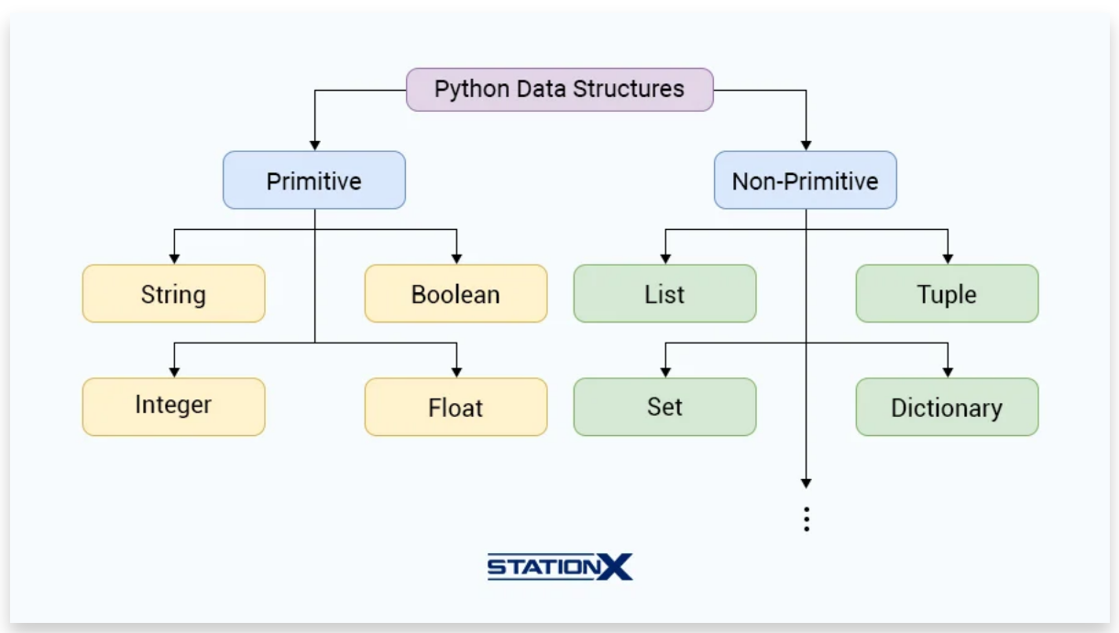

Slide 20
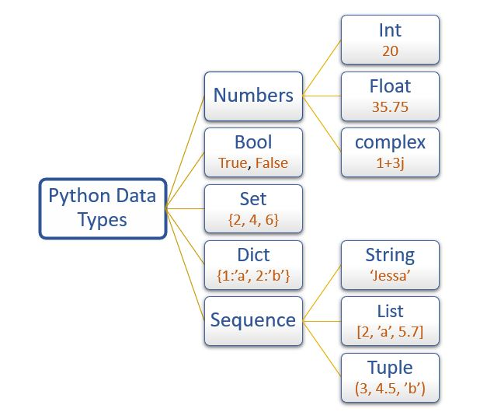
https://pynative.com/python-data-types/

Slide 21
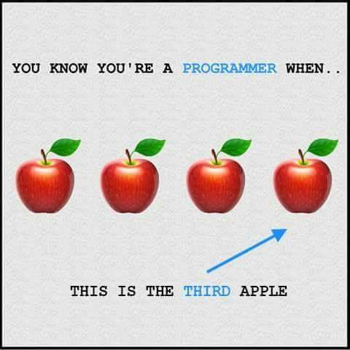
0
1
2
3
https://devrant.com/rants/382946/cause-for-us-counting-starts-with-0-in-most-of-programming-languages

Slide 22
4. Klassen und OOP

Slide 23
Klassen
= ist eine Vorlage für Objekte
sie definiert, welche Eigenschaften (Attribute) und Funktionen (Methoden) ein Objekt hat
helfen komplexe Programme zu strukturieren und fördern Wiederverwendbarkeit

Slide 24
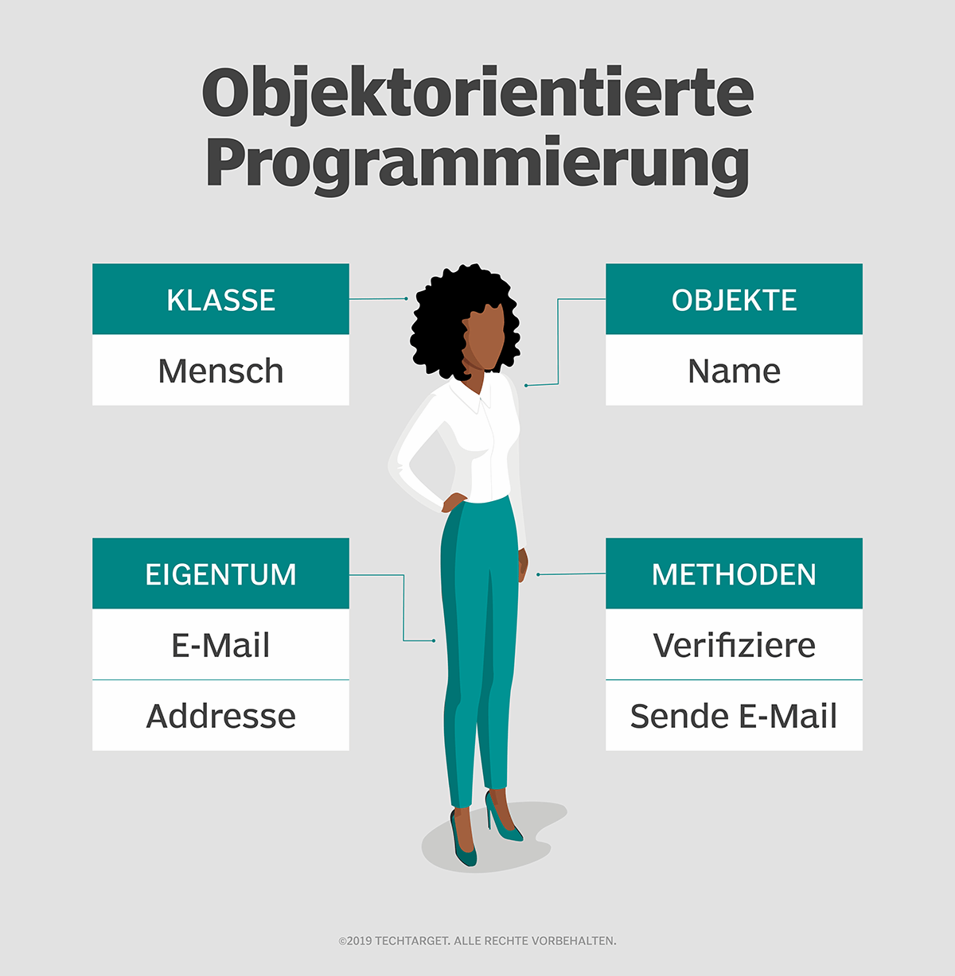

Slide 25
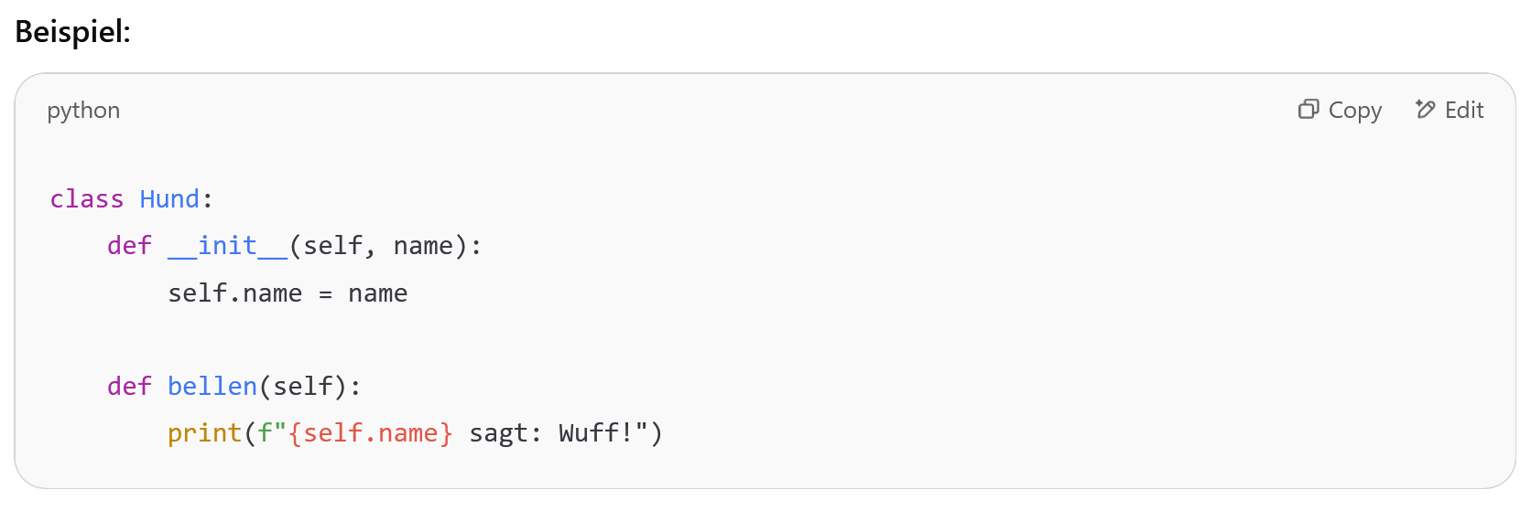
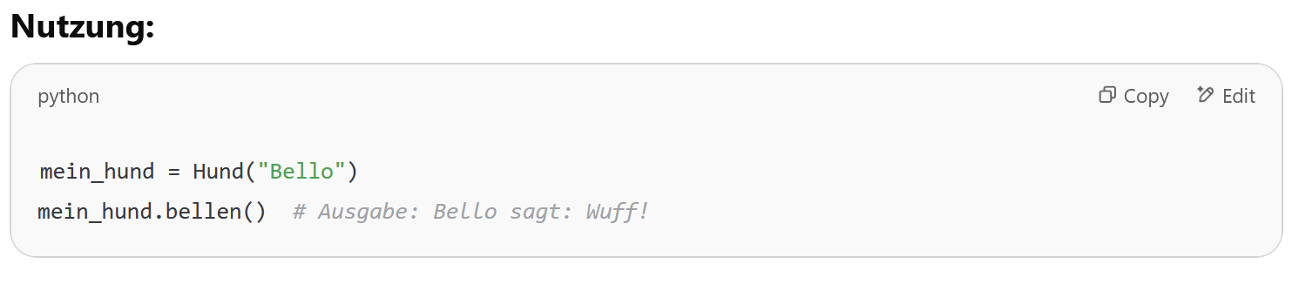

Slide 26
3. Funktionen und Methoden

Slide 27
Unterschied
Funktionen
Methoden
Erledigt für sich genommen eine Aufgabe
Arbeitet direkt auf oder mit einem Objekt

Slide 28
Dinge die man beachten sollte

Slide 29
Bitte beachten:
Keine Sonderzeichen in Dateinamen und Variablennamen
Auch nicht äöüß
Fast immer nur ASCII Zeichen möglich
Sprechende Namen verwenden
Nicht a1, a2, …
[Einheitliche Namenskonventionen]

